Slide 2






Status do Projeto
Brasil Foods – 24/11/2015

Slide 3
Agenda
Acompanhamento do Projeto
Progresso
Pendências
Próximos Passos

Slide 4
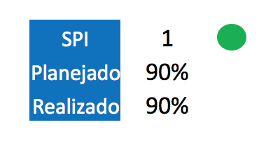
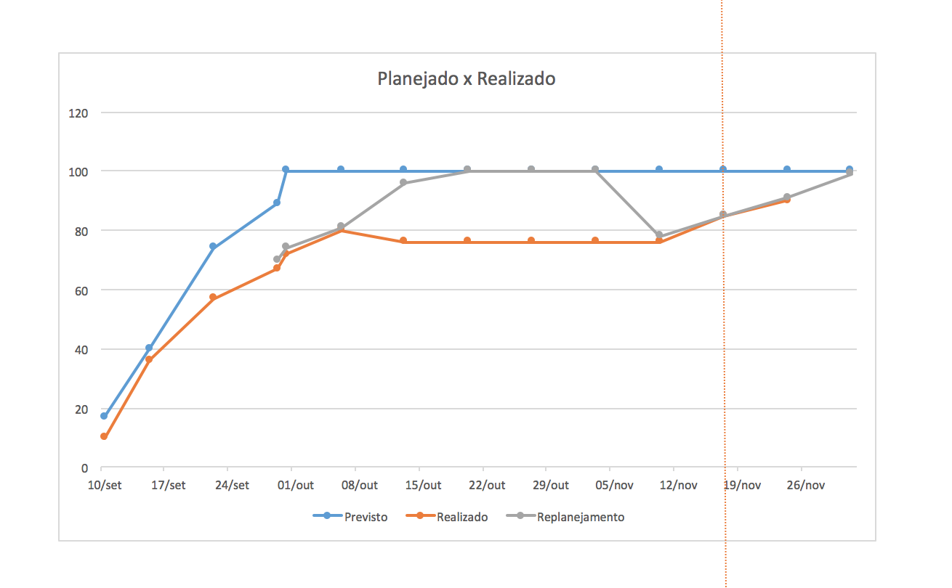
Acompanhamento

Slide 5
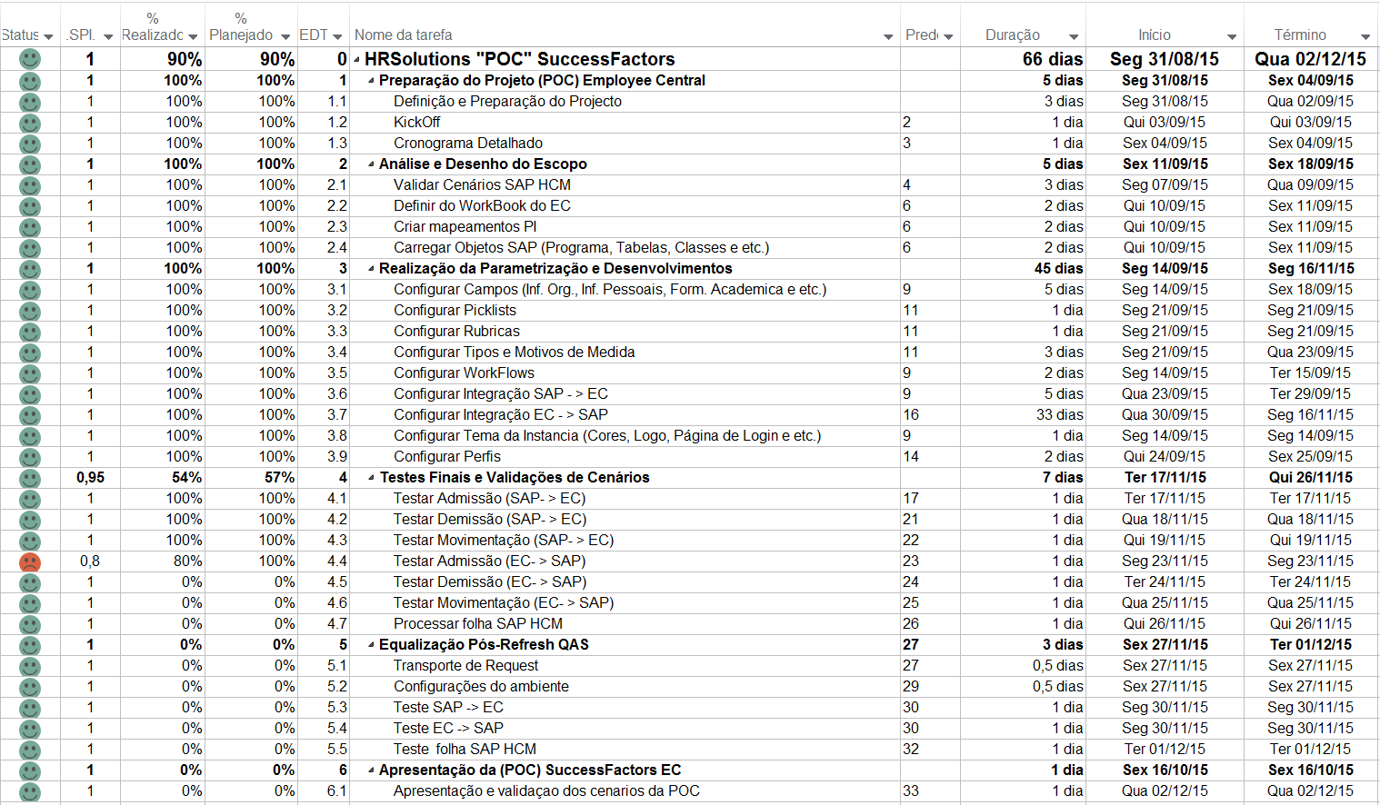
Acompanhamento

Slide 6
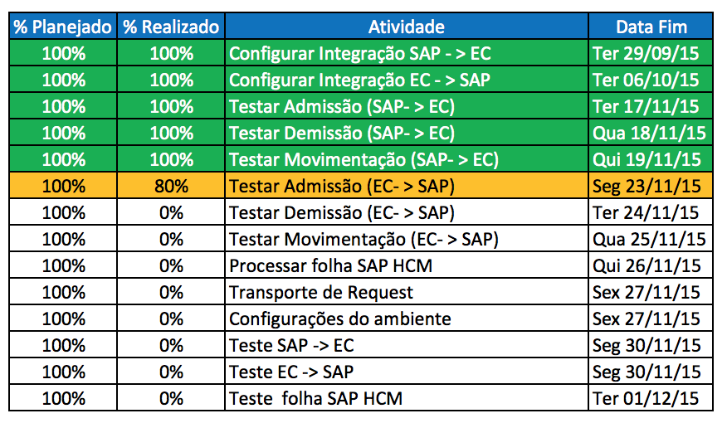
Progresso
Houve necessidade de alguns ajustes referente ao teste unitário, porém nada que represente um risco até o momento.

Slide 7
Pendências
Nome | Término
Testes da Integração SAP HCM x SuccessFactors | 01/12/2015

Slide 8
Próximos Passos
Nome | Término
Testes Integrados | 26/11/2015
Transporte de Request | 27/11/2015
Passos pós-refresh | 01/12/2015

